Slide 1
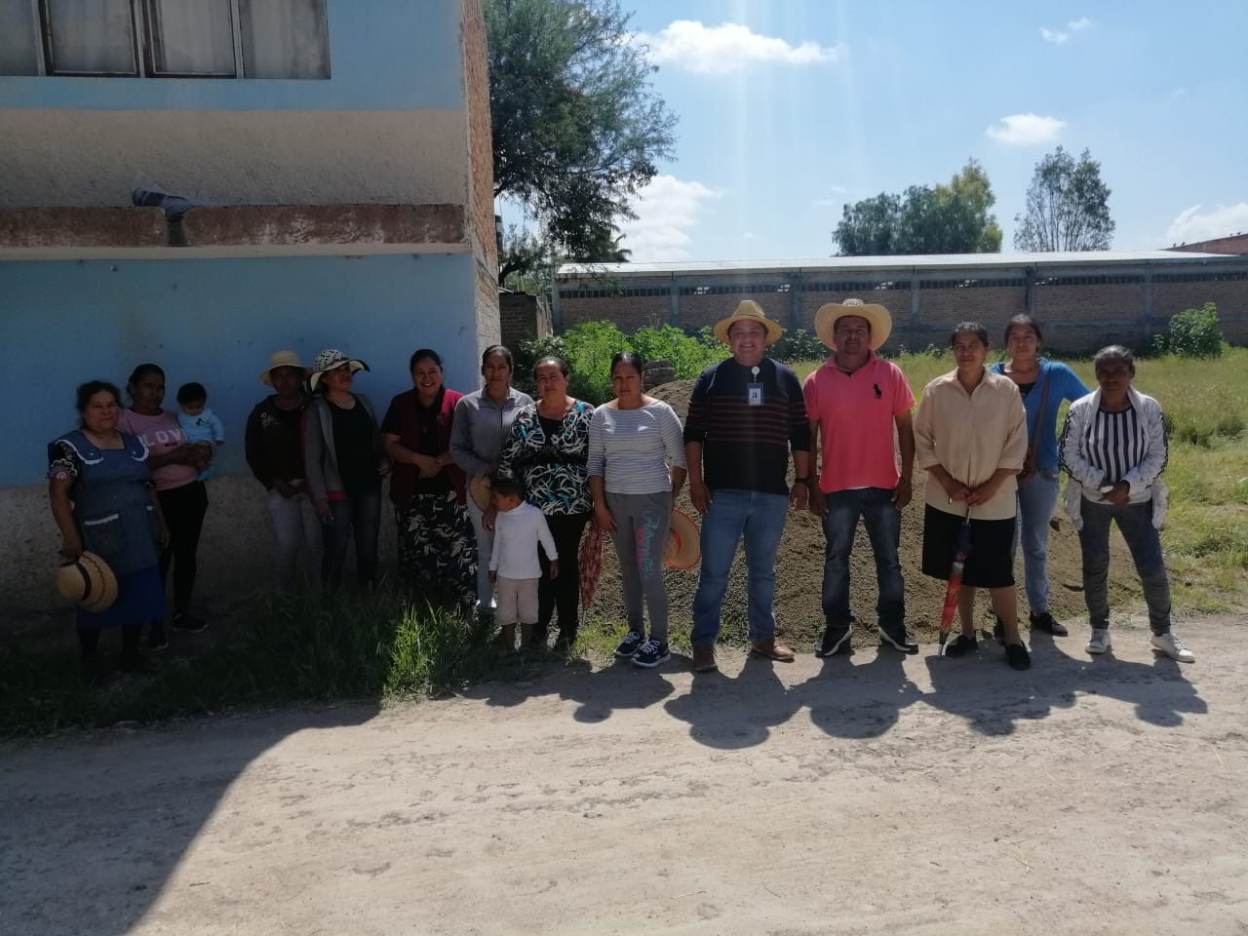
PROGRAMA OBRAS MENORES EJERCICIO 2019
MATERIAL DE CONSTRUCCION DE JARDINERAS PARA CENTRO COMUNITARIO
EL MEZQUITILLO

